Slide 1
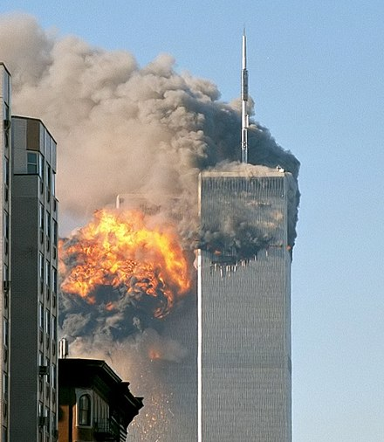
同来深度认识中东危机及代求 (七)
从911、IS到107，这是末世了吗？
2001年开始世界变了！
恐袭无底线。
1. 不断跌破道德底线的恐怖活动。
2. 反恐仿佛成为世界的共同话题。
3. 为何到中东就变成合理抗争呢？

Slide 2

从911、IS到107，这是末世了吗？
2001年9月11日早上在美国纽约，恐怖份子骑刧航班撞向世贸。整个袭击一共有2,986人死亡，包括美国纽约世界贸易中心双塔在内的六幢建筑物倒塌，美国经济大受打击。
美国之后几年以反恐为由，发动阿富汗战争，以反恐为名攻打伊拉克，和一连串国内外有争议的反恐措施。阿富汗战争总死伤超过十万，平民死亡47,245人。

Slide 3
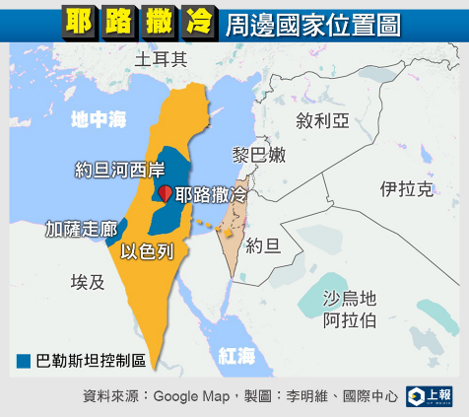
为何到中东就变成合理抗争呢？
洗脑式宣传，在媒体前装弱者，博同情，讲自由，卖恐惧。
成功分化主流意见。过去同性恋解放运动也是透过这样洗白，被世人同情和接纳。
在传媒一面倒的播放对以色列不利的消息，又造成恃强凌弱的声音。这是中东武器。他们用宣传战丑化敌人。

Slide 4
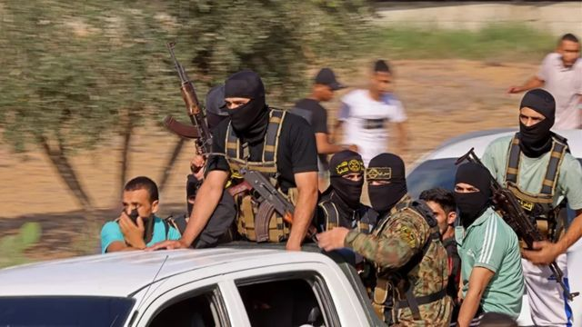
这三次袭击的恐怖份子共通点
1. 都是穆斯林信徒。
2. 都是恐怖主义者。
3. 都是罔顾人命的。
4. 都是杀平民为乐。
5. 都是受害者心态。
6. 都是说反抗压逼。
7. 都是口称是圣战。

Slide 5
小子们哪，如今是末时了。
「小子们哪，如今是末时了。你们曾听见说，那敌基督的要来；现在已经有好些敌基督的出来了，从此我们就知道如今是末时了。」 (约翰一书 2:18)
「你们仍不知道，也不明白，在黑暗中走来走去；地的根基都摇动了。」(诗篇 82:5)
让我们一同警醒，不受世上别有用心的传媒迷惑。专心仰望神的旨意成就，使黑暗远离。阿们！

Slide 6
伊斯兰恐怖份子的邪恶特色
1. 他们的对像永远都是平民。
其他恐怖组职会精准針对有影响力的人，但穆斯林恐怖份子只向弱者，是没有人性的利用平民。刧机撞大厦，平民做肉盾。
2. 用极残忍的手段折磨对方。
IS坎头，强奸，杀小孩。哈玛斯录像宣扬这是圣战，是魔鬼使他们非人化了。

Slide 7
伊斯兰恐怖份子的邪恶特色
3. 一次比一次跌破道德底线。
911用飞机撞大厦，不尊重人命。只为破坏。
IS只为享受权力，用恐怖手段恐吓别人不要反抗，吸引嗜血者同行。
于2023-10-7，哈玛斯被世界纵容合理化自己的行为，最后产生悲剧。非战争时期，不宣战便发5000枚飞弹，无差别袭击大城居民，是世人的伪善和纵容他们行凶。最后酿成107恐袭的悲剧。

Slide 8
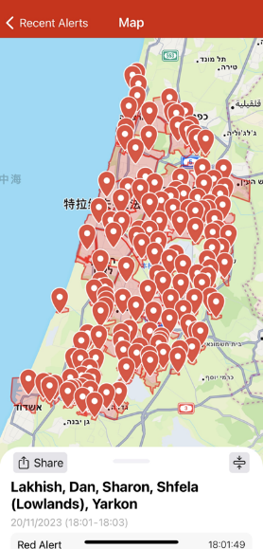
试问是谁的错？
有人说以色列封锁他们。
他们是有敌意的疯子，你会让他们入屋吗？以色列并没有完全封锁他们的边界，他们能从埃及自由进出。以色列只是尽量控制危险品进入这区，但明显是失败的。到今天，他们仍在每天发几十飞弹到以色列的特拉维夫。(右图)他们才是无差别杀人者。你们看看图中被发警报的地方。他们是疯子！

Slide 9
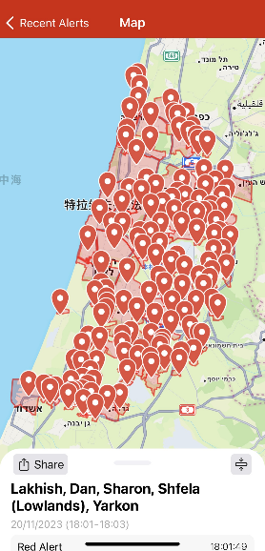
试问是谁的错？
他们声称什么都缺，经济很差，没钱养活人民，都是以色列的错。但他们那么多的弹药从哪里来呢？打到今天40多天了，他们仍每天发飞弹，可想他们的武器储备有多强。不事生产的他们买军火弹药的钱从哪里来？有钱为何只用来做隧道，不建防空洞？不建设城市？为何孩子从小被炸，因为他们一直先炸对方。唉！世人真的是瞎子作见证讲善良。

